Slide 1
Spring Boot Project
안 단 비

Slide 2
목차
01
회원가입
02
로그인
03
회원목록
04
회원수정 / 삭제
Spring Boot Project

Slide 3
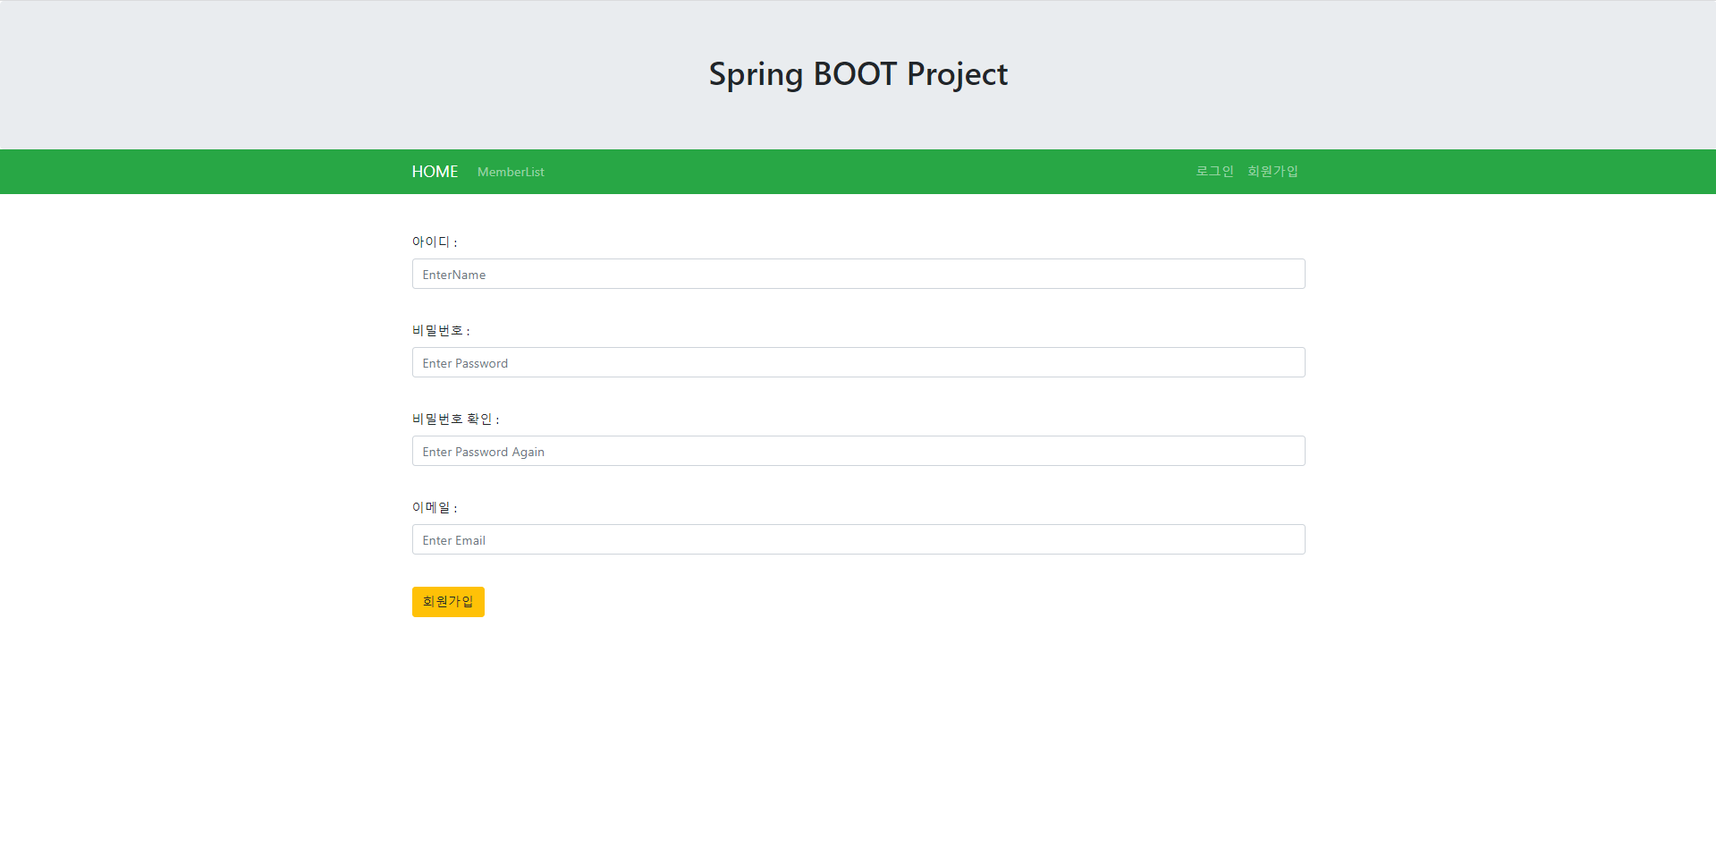
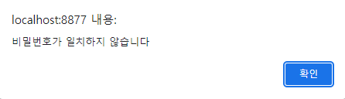
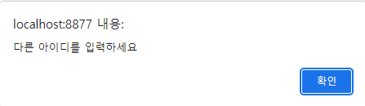
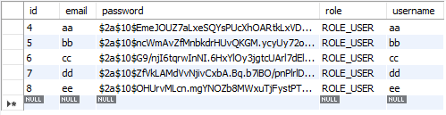
회원가입
Spring Boot Project
비밀번호가 일치하지 않으면 해당 alert창 생성
DB
DB에 있는 아이디 입력 시 해당 alert창 생성

Slide 4
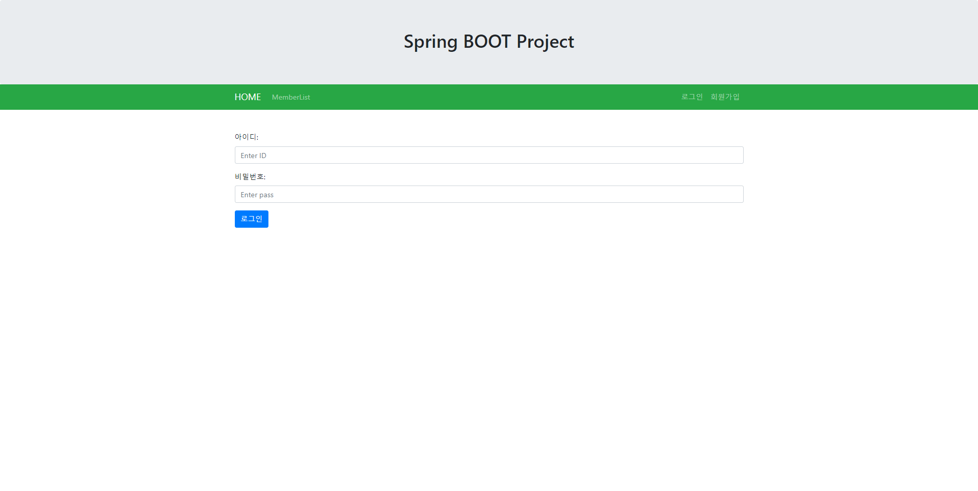
로그인
Spring Boot Project

Slide 5
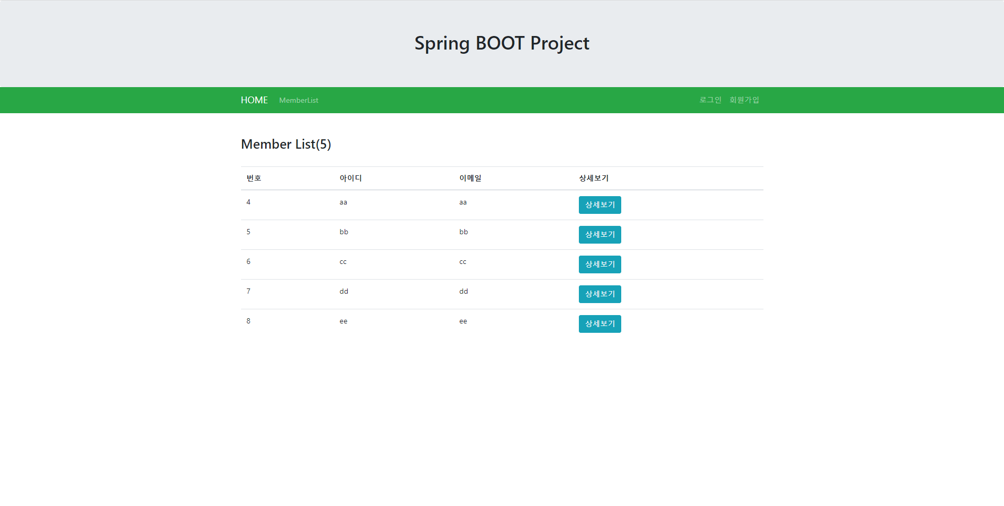
회원 목록
Spring Boot Project
상세보기는 누구나 접근 가능

Slide 6
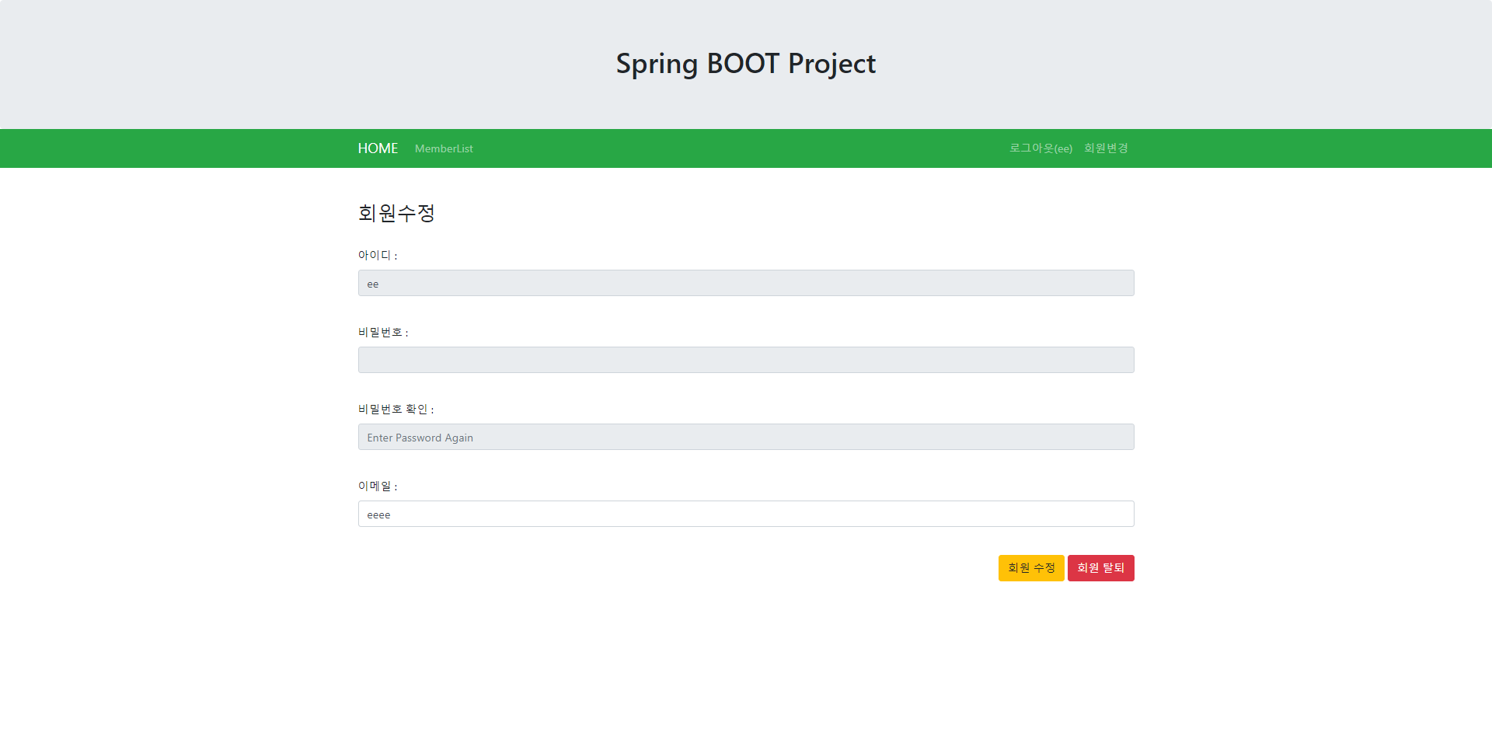
회원수정 / 삭제
Spring Boot Project

